Slide 1
Sistema de Solicitudes de Información 2.0

Slide 2
Módulos SISAI 2.0
Módulo de soportes.
Módulo de reportes.
Módulo de avisos.
Datos Abiertos.
Catálogos PNT.
Módulo de administración del organismo garante.
Módulo del solicitante.
Módulo de la unidad de transparencia.
Módulo de gestión interna.

Slide 3
Módulo de la unidad de transparencia
Módulo encargado de la recepción, turnado, respuesta y seguimiento de las solicitudes realizadas por el solicitante desde la Plataforma Nacional de Transparencia y es operado por la unidad de transparencia del sujeto obligado.
Este módulo contiene el detalle integral de las solicitudes realizadas al sujeto obligado para un mejor control interno y así mimo el motor de respuestas dinámicas por tipo de respuesta otorgada al solicitante.

Slide 4
Módulo de la unidad de transparencia
Recepción y turnado de solicitudes de la unidad de transparencia.
Respuesta de solicitudes de la unidad de transparencia.
Recepción de solicitudes de subenlaces.
Registro de pagos.

Slide 5
Menú recepción y turnado de solicitudes
En el menú RECEPCIÓN Y TURNADO DE SOLICITUDES, la unidad de transparencia va a contar con filtros claves para poder buscar de manera mucho más eficiente un folio, cuando lo busque le aparece en el tablero de control el cual puede ver el detalle de la solicitud, la descripción, medio de entrada, envío de notificaciones, descarga de adjuntos, del acuse y puede también ver el seguimiento que ha tenido ese folio.
En el turnado o la atención de la unidad de transparencia el sistema lo guiará para la selección de la temática y subtematica que corresponda a ese folio y con eso estará lista la solicitud para ser atendida por la unidad de transparencia.

Slide 6
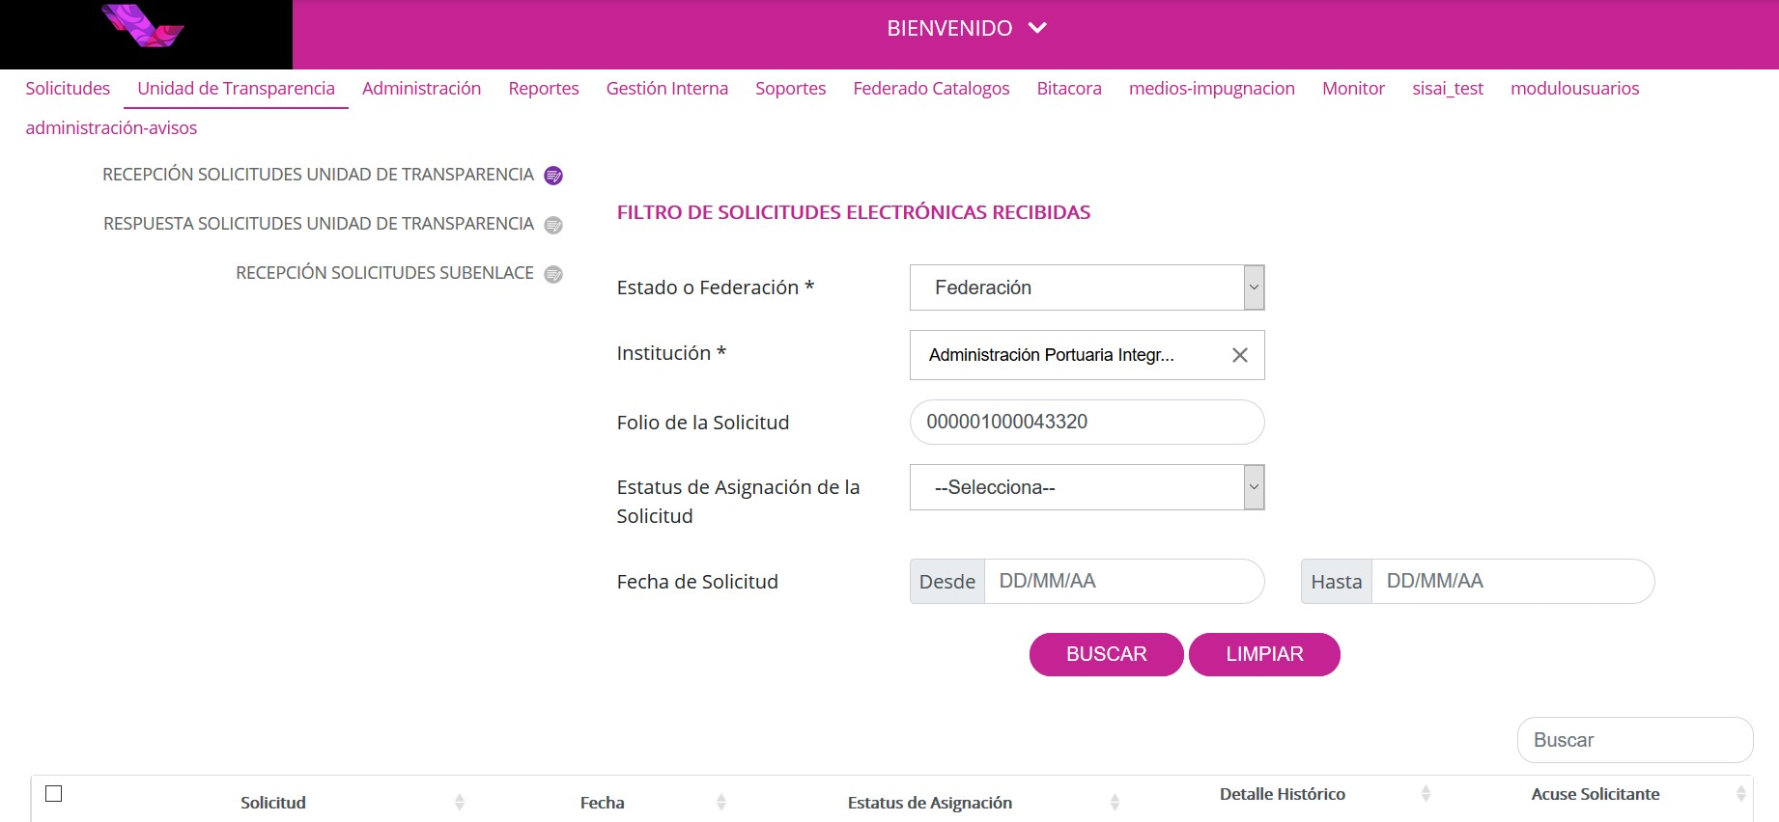
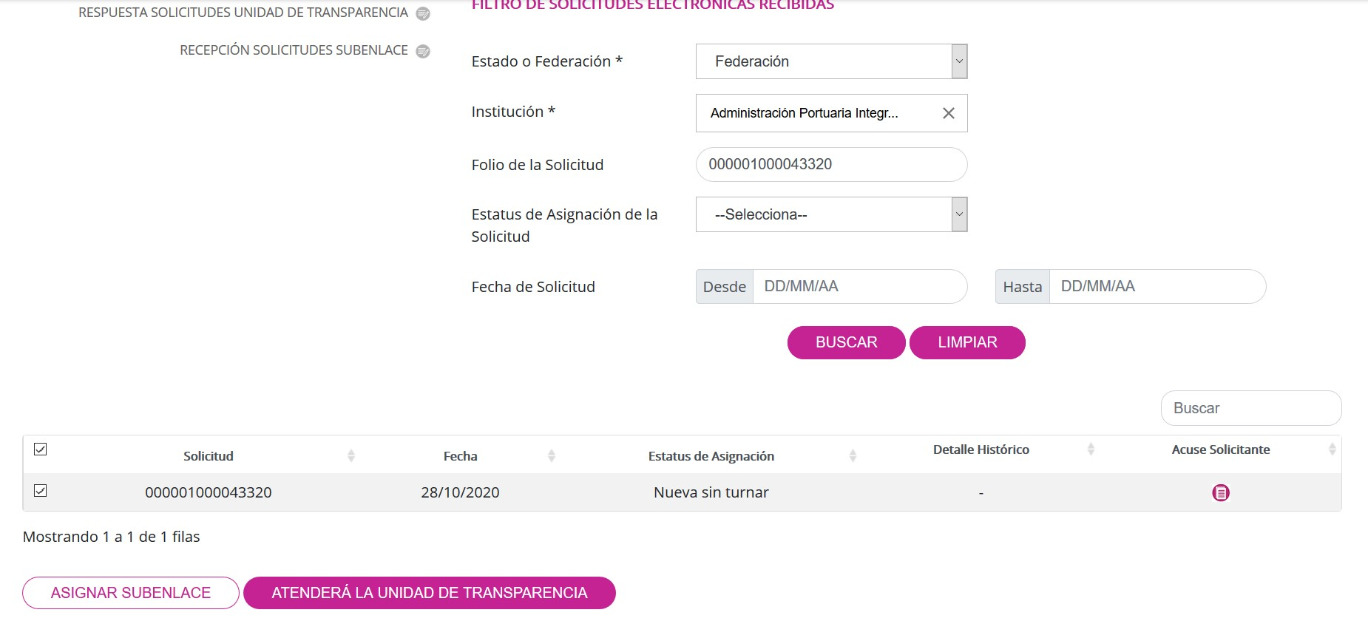
Recepción y turnado de solicitudes de la unidad de transparencia.
Recepción y turnado de solicitudes.

Slide 7
Menú respuesta a solicitudes
En el menú RESPUESTA A SOLICITUDES, la unidad de transparencia también cuenta con un filtro para buscar de manera precisa el folio de la solicitud y una vez seleccionado para dar respuesta el sistema detecta las secciones dinámicas configuradas en el módulo de administración y las respuestas en el motor de respuestas aparecerán también las que tiene configuradas el organismo garante, una vez seleccionando la respuesta, el sistema lo guiará a las secciones dinámicas y posteriormente a emitir la respuesta al solicitante.

Slide 8
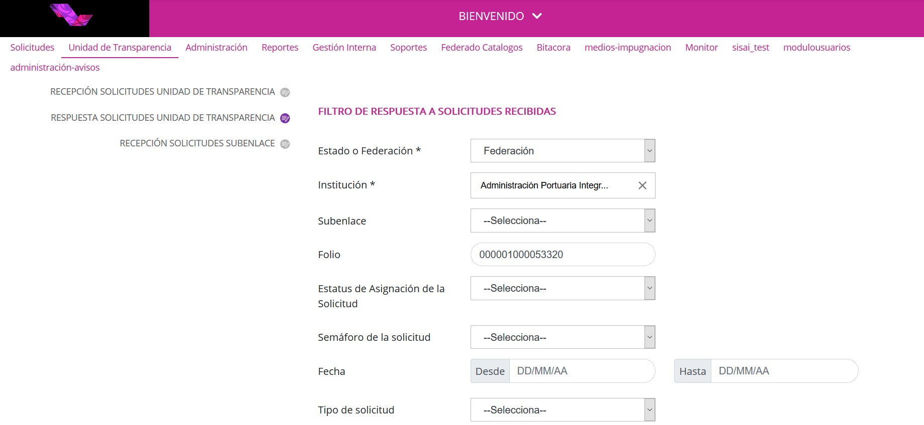
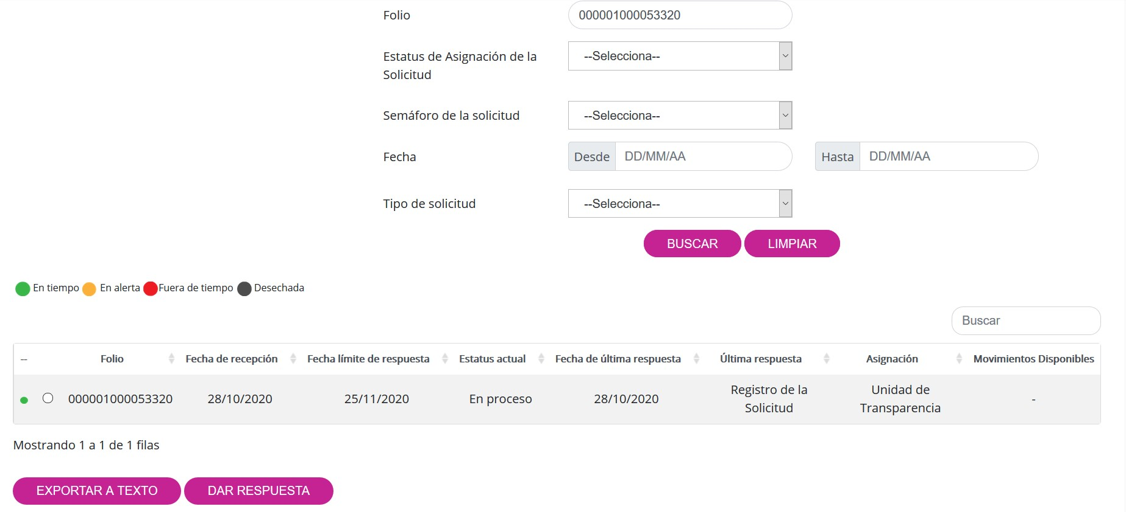
Respuesta a solicitudes por parte de la unidad de transparencia
Respuesta a solicitudes.

Slide 9
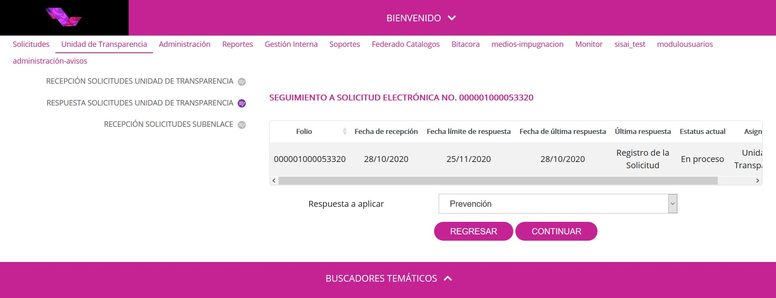
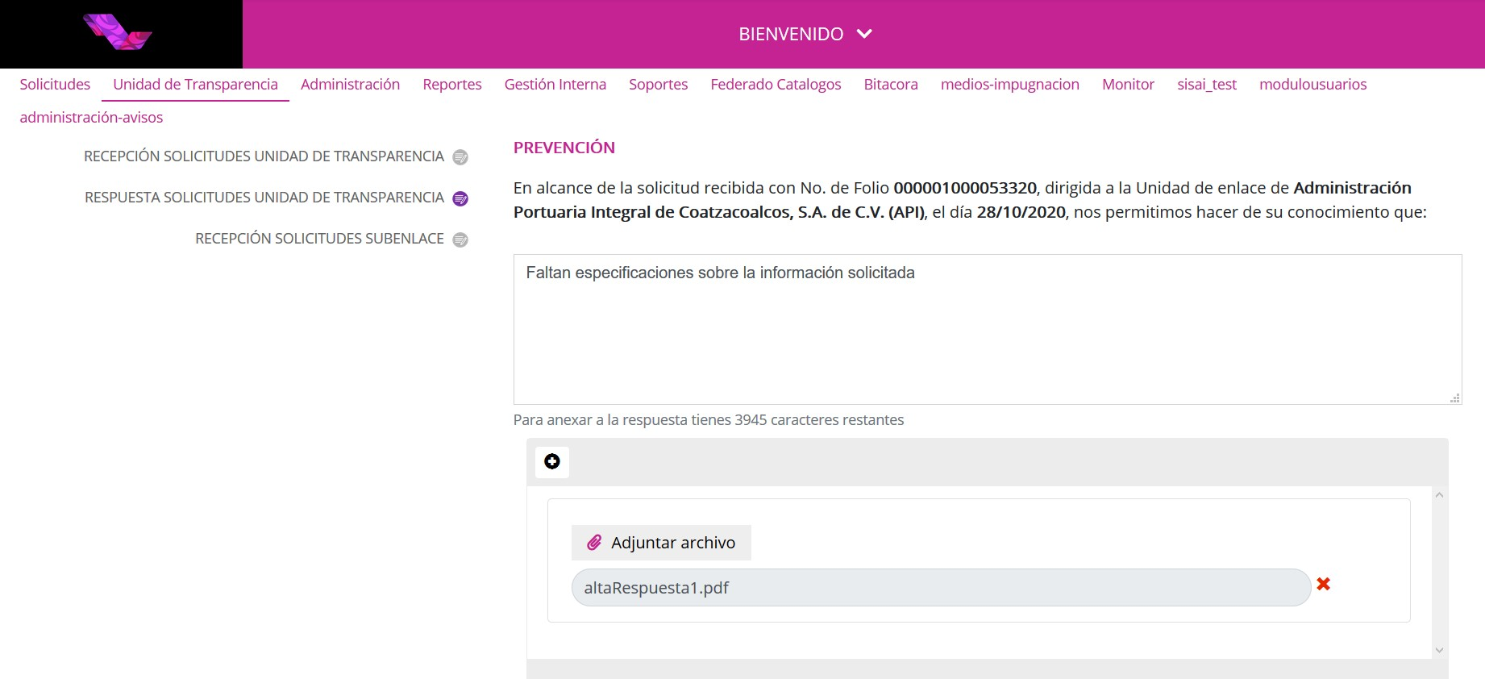
Respuesta a solicitudes por parte de la unidad de transparencia
Respuesta a solicitudes.

Slide 10
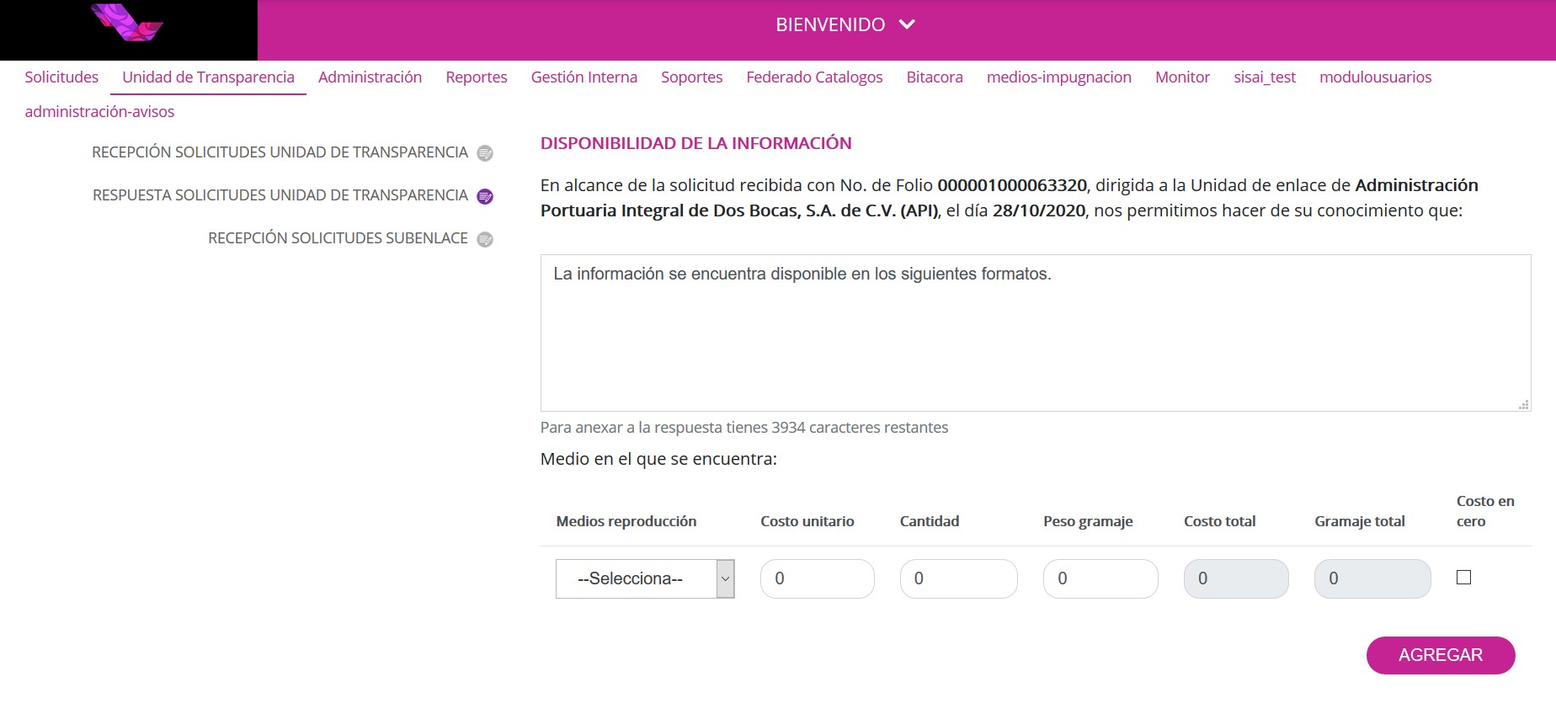
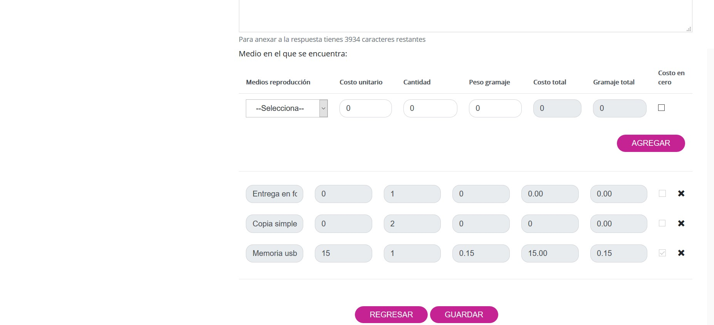
Respuesta a solicitudes por parte de la unidad de transparencia
Respuesta a solicitudes.

Slide 11
Menú recepción de solicitudes subenlaces
En el menú RECEPCIÓN SOLICITUDES SUBENLACES, el sistema muestra para el rol operador subenlaces todas las solicitudes que la unidad de transparencia de su sujeto obligado les haya turnado, posteriormente el usuario operador subenlace puede realizar la respuesta o seguimiento a ese folio.

Slide 12
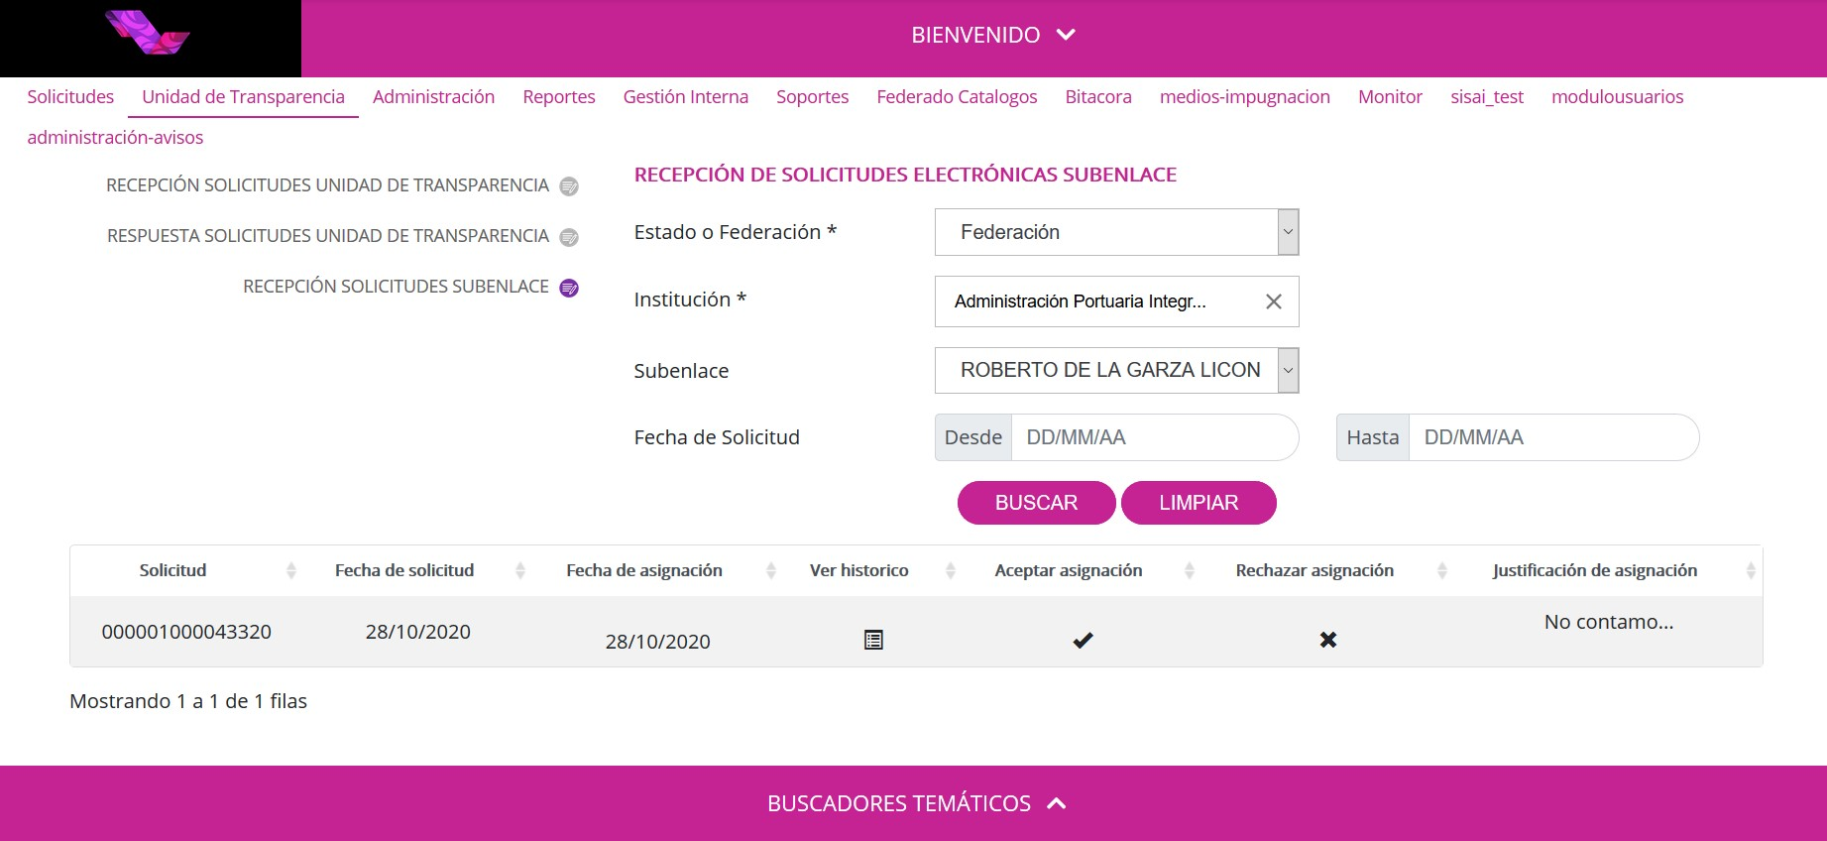
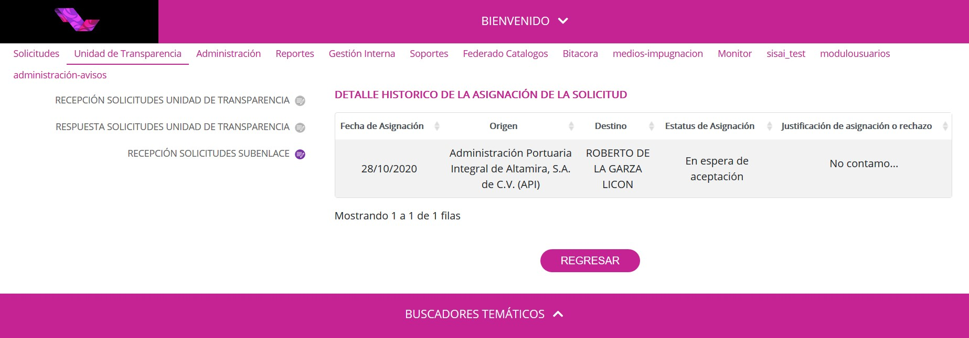
Recepción de solicitudes de subenlaces
Recepción solicitudes subenlaces.

Slide 13
Menú registro de pago realizado
En el menú REGISTRO DE PAGO REALIZADO, actualiza el sistema cambiando el estatus con pago realizado a todos los folios que la unidad de transparencia haya cotejado y validado que efectivamente fueron cubiertos, el estatus al que se va la solicitud es el estatus configurado en la sección de administración de flujos y pasos de respuestas.
Los pagos realizados también se pueden realizar de manera masiva, lo que facilita a la unidad de transparencia el registro y avance de los folios a los siguientes estatus.

Slide 14
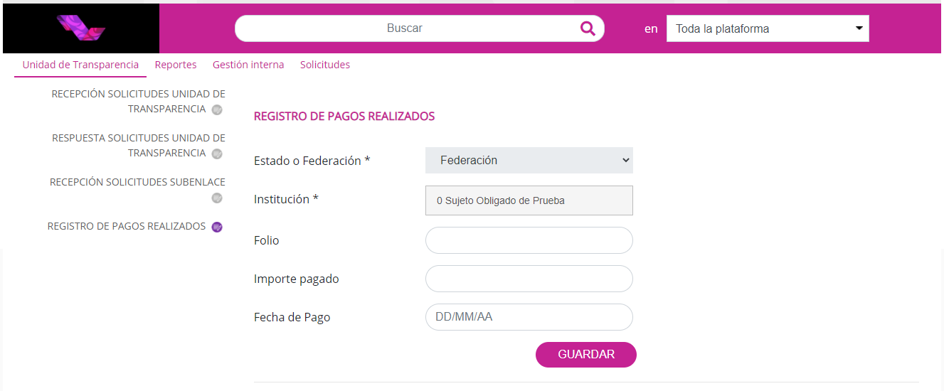
Registro de pago realizado de solicitudes

Slide 15
Módulo de gestión interna
Módulo encargado de dar seguimiento a las solicitudes a nivel de unidades administrativas, en este módulo se reciben, turnan y responden solicitudes que posteriormente serán integradas para dar una respuesta al solicitante que realizó la solicitud de información.
Este módulo cuenta con la participación de la figura de comité de transparencia, el cual es el encargado de aceptar, modificar o revocar las respuestas hechas por la unidad administrativa a la unidad de transparencia.
Se facilitan reportes por solicitudes atendidas por unidades administrativas y reportes de solicitudes atendidas por mes, así mismo reportes a nivel de comité de transparencia y plazos de atención.

Slide 16
Módulo de gestión interna
Recepción de solicitudes en gestión interna.
Respuesta de solicitudes asignadas por la unidad de transparencia.
Seguimiento de solicitudes asignadas a unidades administrativas.
Recepción de solicitudes para el comité de transparencia.
Reporte de solicitudes resueltas por comité.
Reporte de solicitudes resueltas por comité en plazos de atención.
Reporte de solicitudes atendidas por mes.
Reporte solicitudes atendidas por unidad administrativas.

Slide 17
Gestión interna - Recepción y turnado de solicitudes
Menú en donde el actor operador de la unidad de transparencia es el encargado de realizar el turnado a las unidades administrativas correspondientes, por cada unidad administrativa se genera un subfolio que se compone por el folio de la solicitud más un consecutivo el cual permite identificar de manera inmediata la unidad administrativa a la que fue turnada cierta parte de la solicitud.
Puede el operador de la unidad de transparencia señalar en un campo de texto una descripción detallada, la cual verán también las unidades administrativas, así mismo un adjunto.

Slide 18
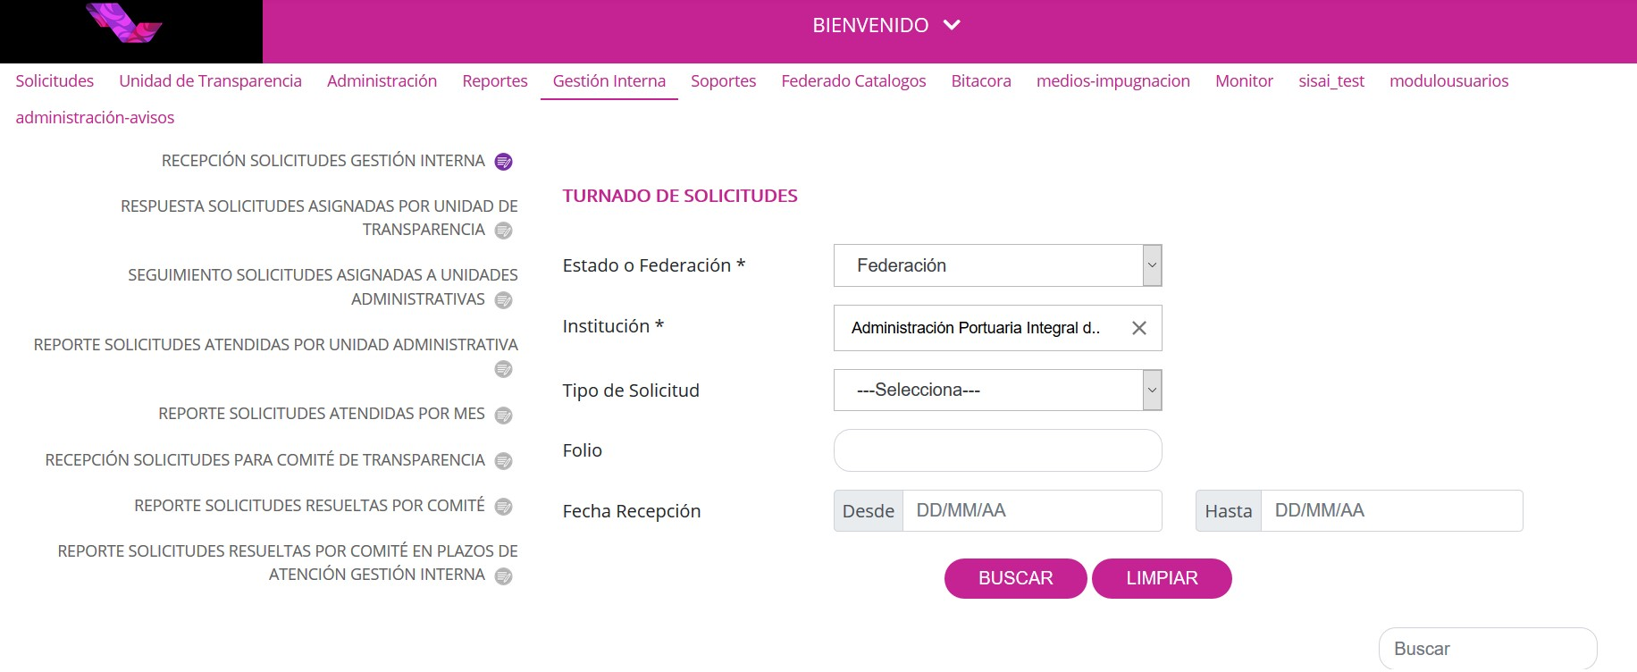
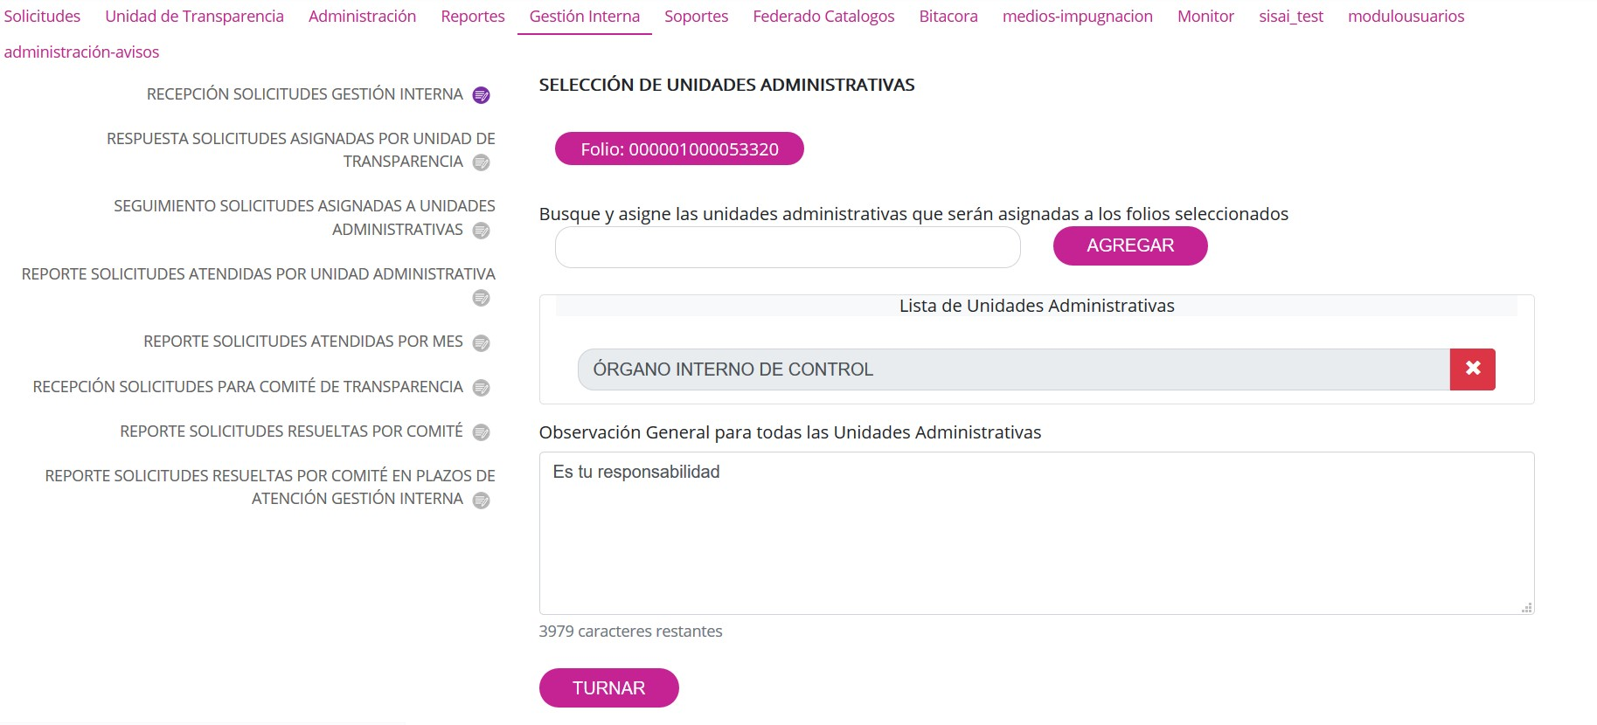
Filtro para recibir y turnar las solicitudes a unidades administrativas
Recepción y turnado de solicitudes en gestión interna.

Slide 19
Gestión interna - Recepción y resolución del comité de transparencia
Menú en donde el actor operador del comité de transparencia visualiza dependiendo de los filtros clave las solicitudes que ha atendido y las que tiene pendiente por atender, esto con la finalidad de darle empuje a la resolución de las respuestas que requieran de la intervención del comité de transparencia.
El comité puede ver la respuesta que dio la unidad administrativa y con base en ello tomar una resolución final, si la resolución del comité es afirmativa, la asignación del subfolio pasa a la unidad de transparencia, en caso de que sea revocada o para su modificación, el subfolio continua en la asignación de la unidad administrativa.

Slide 20
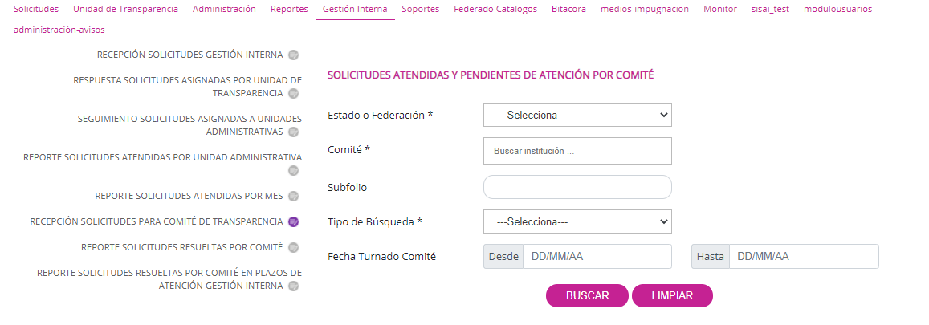
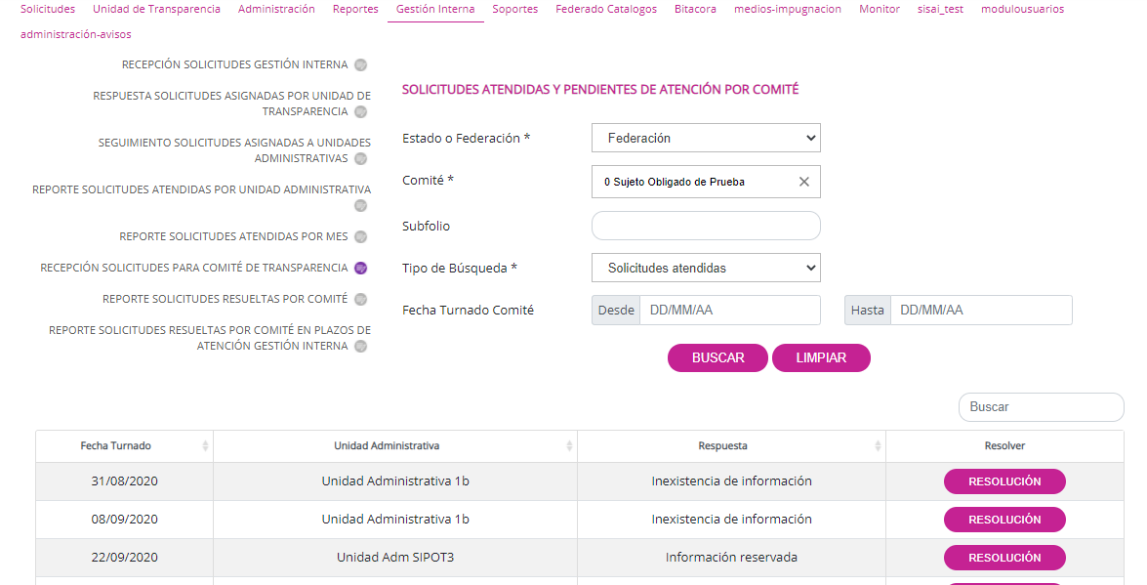
Filtro para recibir y turnar las solicitudes al comité de transparencia
Recepción solicitudes para comité de transparencia.

Slide 21
Gestión interna – Respuesta a solicitudes por unidad administrativa
Menú en donde el actor operador de la unidad administrativa da seguimiento y gestión a las solicitudes asignadas por la unidad de transparencia, el motor de respuestas es el configurado por el administrador del organismo garante, así como las respuestas que requieren la intervención del comité y las respuesta finales, de esta configuración depende el flujo que considera el sistema parra presentar el motor de respuesta a aplicar.

Slide 22
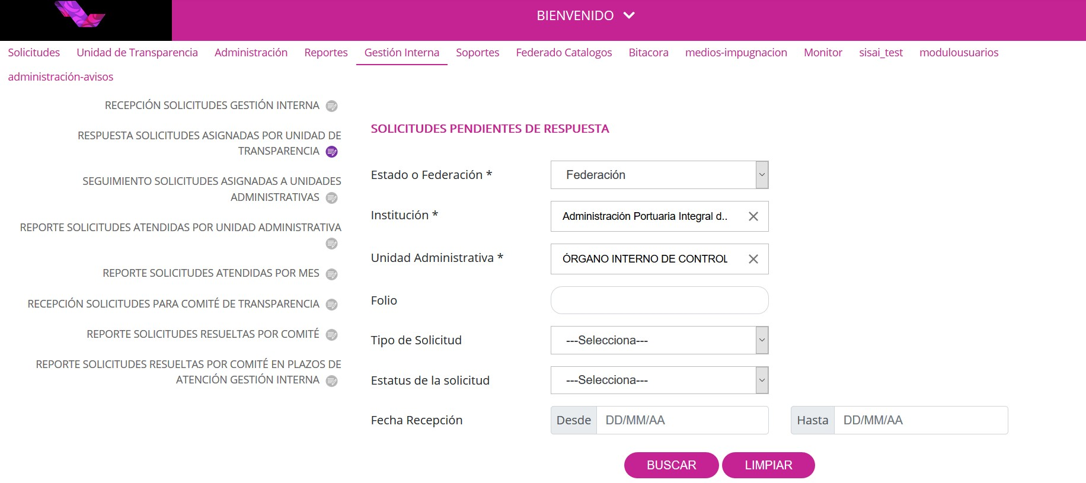
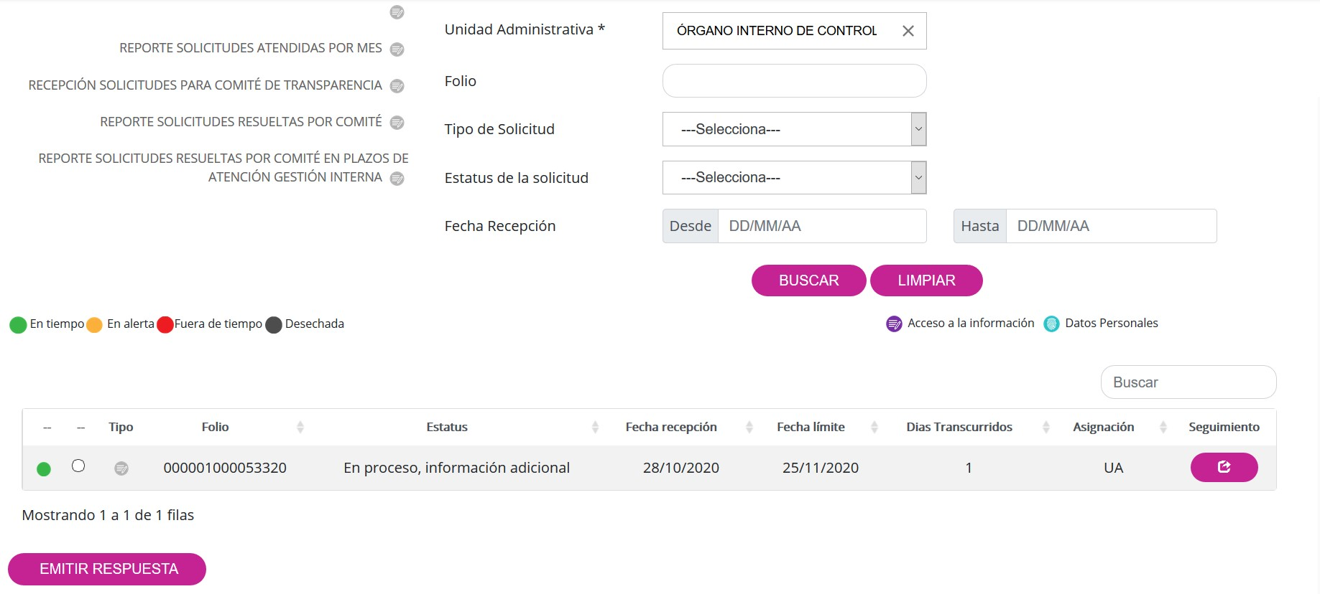
Filtro para responder las solicitudes por unidad administrativa
Respuesta solicitudes asignadas por unidad de transparencia

Slide 23
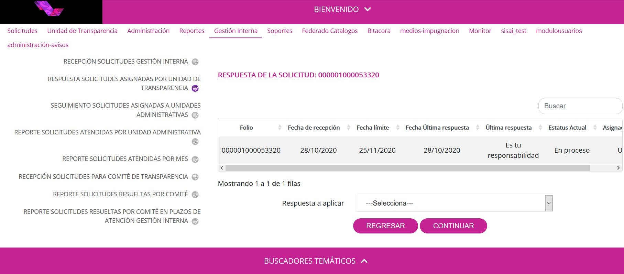
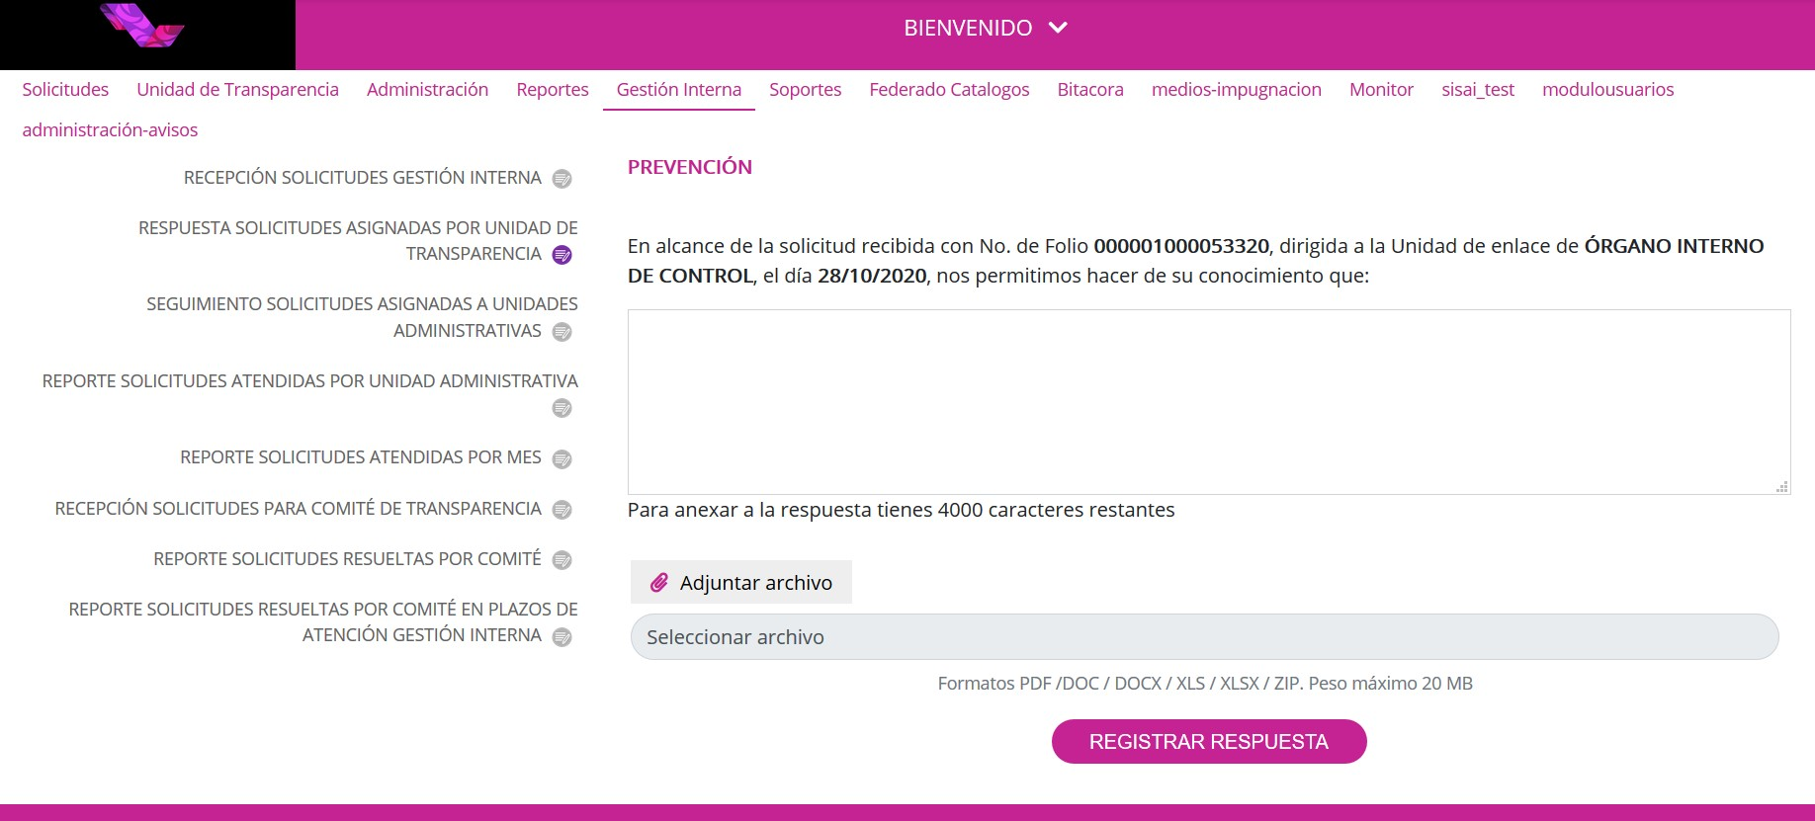
Filtro para responder las solicitudes por unidad administrativa
Respuesta solicitudes asignadas por unidad de transparencia

Slide 24
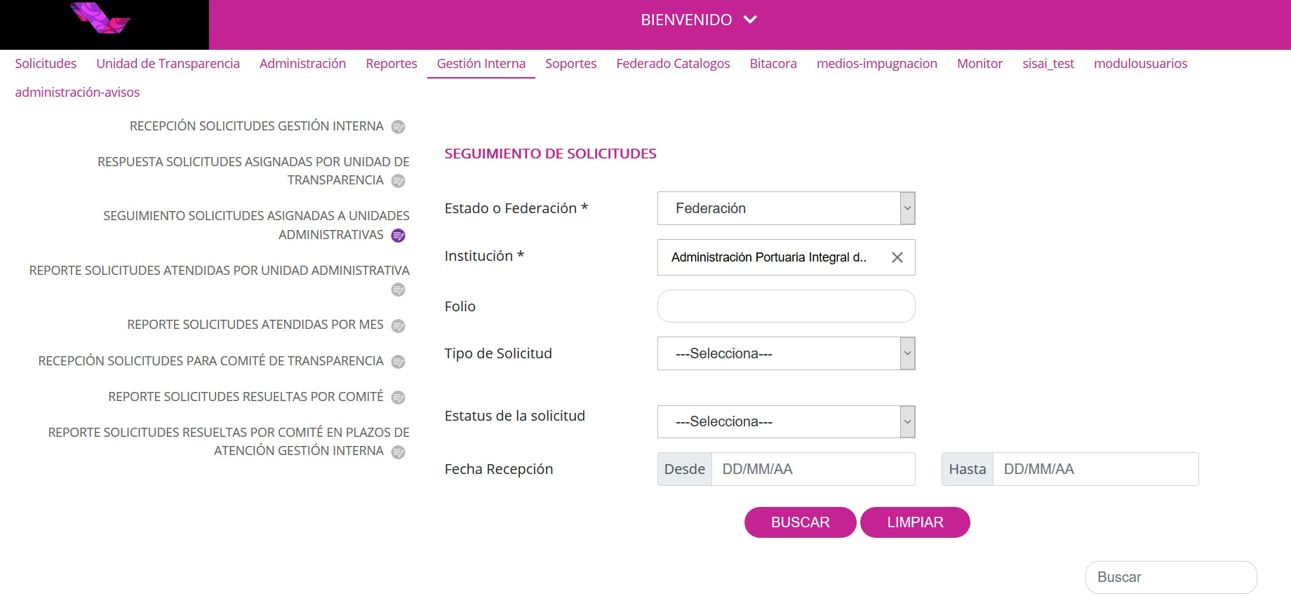
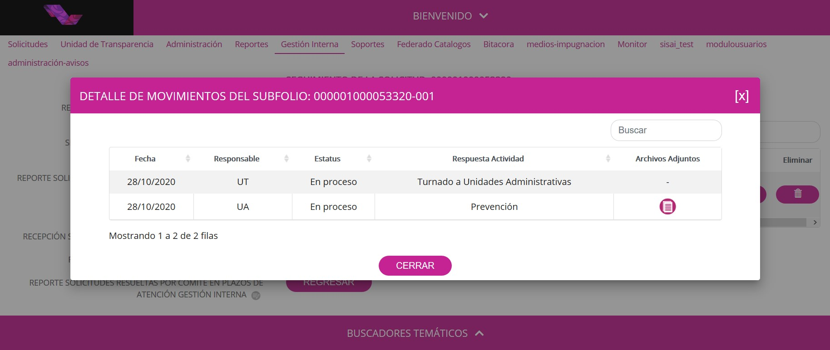
Seguimiento de solicitudes por unidad administrativa
Seguimiento solicitudes asignadas a unidades administrativas

Slide 25
Gestión interna – Reporte de solicitudes resueltas por comité
Reporte de gestión interna que muestra un total de solicitudes que el comité de transparencia ha resuelto a las unidades administrativas de su sujeto obligado.
Este reporte se puede exportar para fines estadísticos o evaluativos.

Slide 26
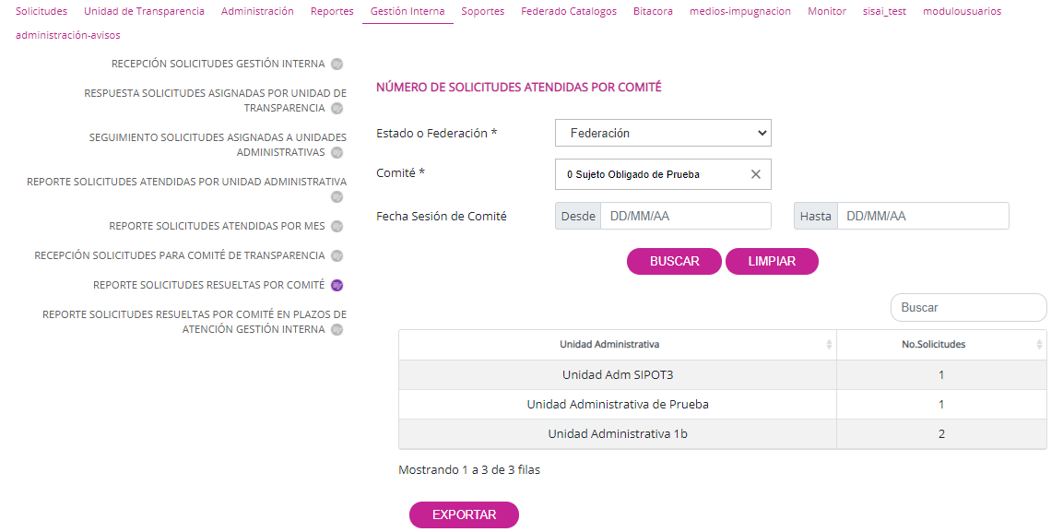
Reporte de solicitudes resueltas por comité

Slide 27
Gestión interna – Reporte de solicitudes resueltas por comité por plazos de atención
Reporte de gestión interna que muestra a nivel de detalle mensual el plazo de atención que tiene el comité de transparencia en dar la resolución a las solicitudes que le fueron asignadas.
Este reporte se puede exportar para fines estadísticos o evaluativos.

Slide 28
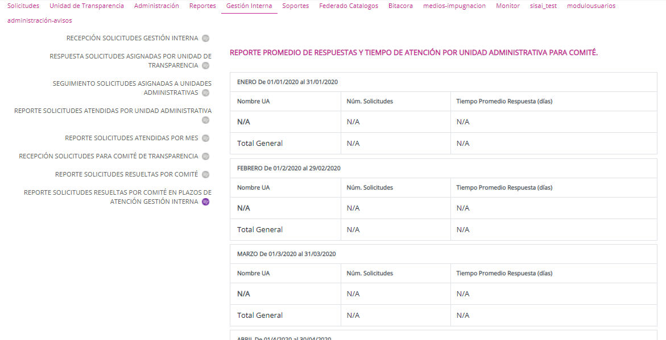
Reporte de solicitudes resueltas por comité en plazos de atención.

Slide 29
Gestión interna – Reporte promedio de solicitudes resueltas por unidad administrativa
Reporte de gestión interna que muestra a nivel de detalle mensual el plazo de atención o promedio que tiene la unidad administrativa en dar respuesta a las solicitudes que le fueron asignadas.
Este reporte se puede exportar para fines estadísticos o evaluativos.

Slide 30
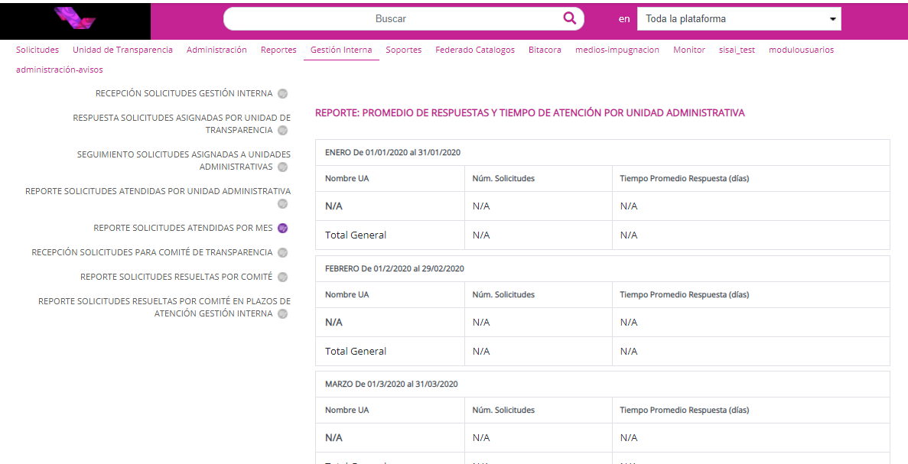
Reporte promedio solicitudes atendidas por mes por unidad administrativa

Slide 31
Gestión interna – Reporte de solicitudes total por unidad administrativa
Reporte de gestión interna que muestra el total de solicitudes que han atendido las unidades administrativas.
Este reporte se puede exportar para fines estadísticos o evaluativos.

Slide 32
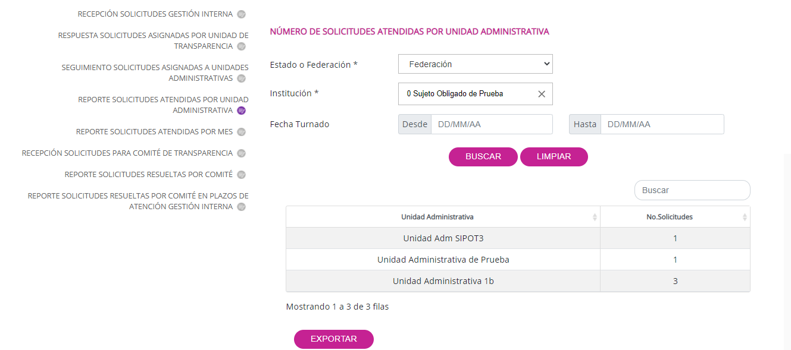
Reporte solicitudes atendidas por unidad administrativas.

